Slide 1

접합균류
1220 천지향

Slide 2
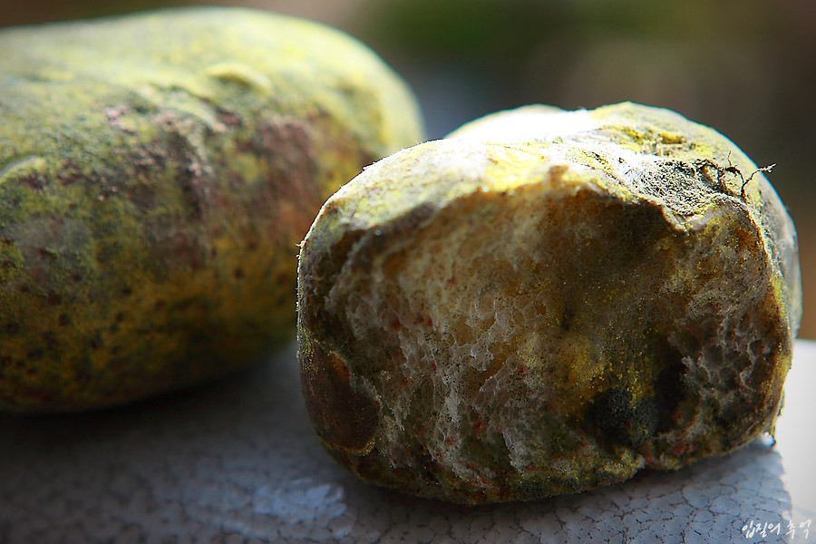
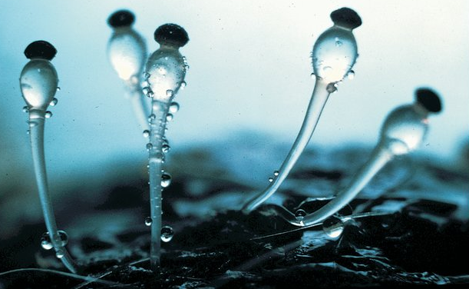
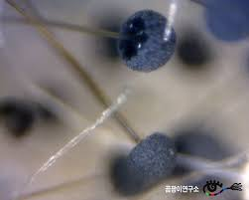
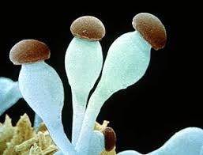
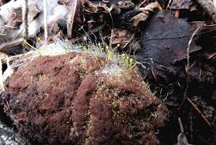
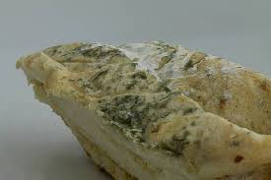
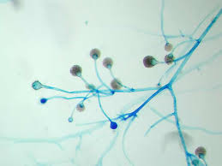
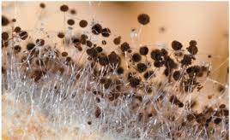

Slide 3
생물
세균역
원생생물계
고세균역
균계
식물계
진핵생물역
동물계

Slide 4

병꼴균류
접합균류
내생균근균류
자낭균류
담자균류

Slide 5
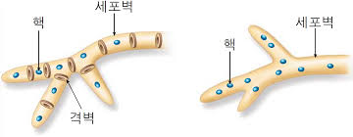
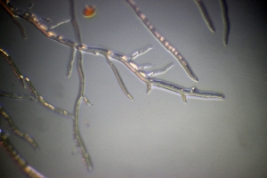
균계의 특징(균사)
*세포벽의 필요성*
다세포 균류의 몸체를 구성하는 미세한 섬유의 망상구조
세포질과 원형질막을 둘러싸는 관 모양의 세포벽으로 구성
균류가
외부로부터 영양분
흡수
세포 내
영양분의 농도 증가
삼투에
의해 물이 세포 내부로 이동
압력 증가
키틴에 의해 강화됨!
세포벽이
없다면
세포가
터져
버린다ㅠ

Slide 6
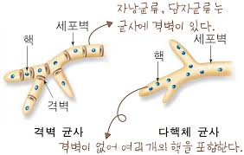
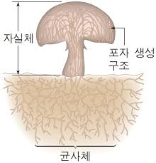
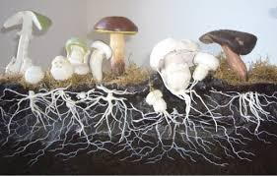
균계의 특징(구조)
격벽
균사체
균사를 나누는 가로벽
리보솜, 미토콘드리아, 핵이 한 세포에서 다른세포로 이동하기에 충분한 크기의 구멍을 가짐
격벽이 있는 균사: 격벽균사
격벽이 없는 균사: 다핵체 균사
군사가 서로 얽혀 형성된 덩어리
먹이 속으로 침투한다
표면적 대 부피의 효율을 극대화
-> 1(땅):300(접촉면적)
세포질 유동으로 단백질 등 물질들을 균사의 끝부분까지 운반
-> 빠른 길이생장

Slide 7
균계의 특징(종속영양)
균류는 엽록소가 없어 광합성이 불가능하다.
균사체에서 외부로 소화효소를 분비하여 주변 유기물을 분해한 후 흡수하여 살아가는 종속영양생물
다른 생물체, 동식물의 사체에 붙어서 기생생활
생태계의 분해자
강력한 가수분해효소!

Slide 8
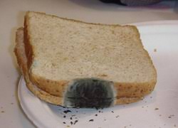

접합균류

Slide 9

접합균류의 특징
격벽이 없어서 하나의 균사에 여러개의 핵이 있다.
포자를 만들어 무성생식을 하지만, 때로는 접합포자를
형성하는 유성생식을 하기도 한다.
대부분 썩어가는 동식물에 붙어서 살지만 일부는
살아있는 생물에 기생하기도 한다.
털곰팡이, 검은빵곰팡이, 거미줄곰팡이 등

Slide 10
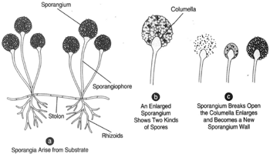
검은빵곰팡이
균사가 음식물 표면으로 뻗어나가 음식물에 침투하여 영양물질 흡수
다핵성 균사이지만, 생식세포가 형성되는 곳에서는 격벽이
발견된다.
무성생식 시기에는 균사 끝에 공모양의 검은색 포자낭이
발달한다.
모든 음식물을 소비해버린 경우처럼 환경 조건이 나쁠 경우, 검은빵곰팡이는 유성생식으로 번식한다!
=> 유전적 다양성을 확보해야하기 때문

Slide 11
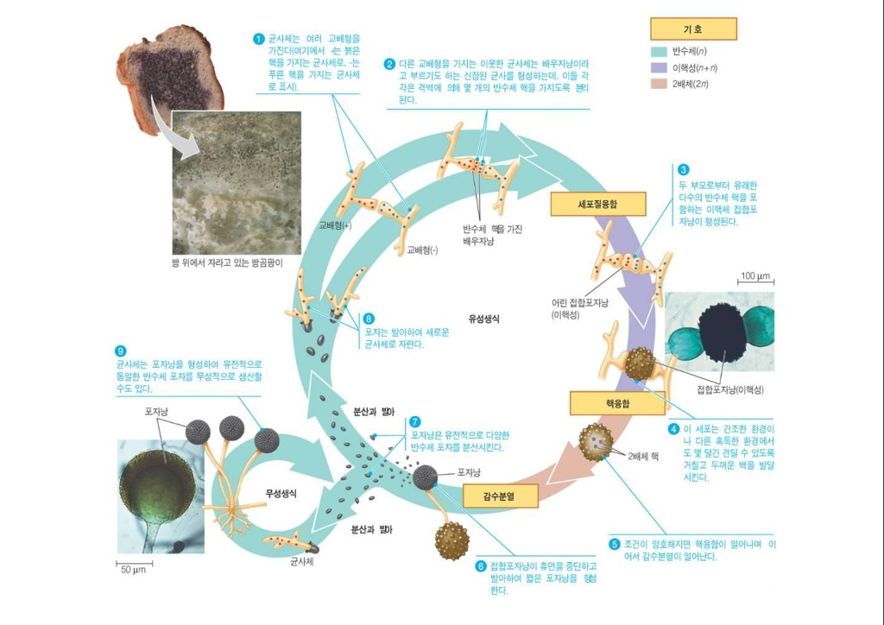
검은빵곰팡이의 생활사

Slide 12
검은빵곰팡이의 생활사

Slide 13
검은빵곰팡이의 생활사

Slide 14
검은빵곰팡이의 생활사

Slide 15
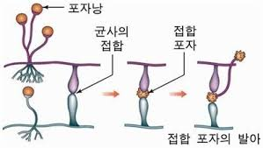
접합포자란?
2개의 균사가 돌출하여 자라 두 균사의 끝이 밀착되면 접촉 부위가 팽대된다. 접촉한 두 균사의 끝에서 여러가지 막이 생겨 배우자가 되며, 그런 다음 두
배우자의 막이 합쳐져서 원형질 교류로 핵융합이 일어나고, 내부에 접합포자가 형성된다. 접합포자를 둘러싼 주머니를 접합 포자낭이라고 한다.-HIGHTOP

Slide 16
검은빵곰팡이의 생활사

Slide 17
감사합니다

Slide 18
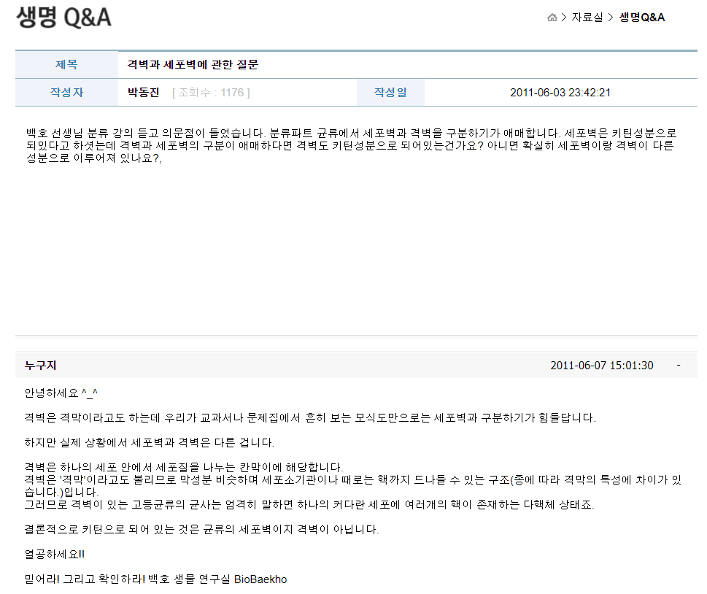
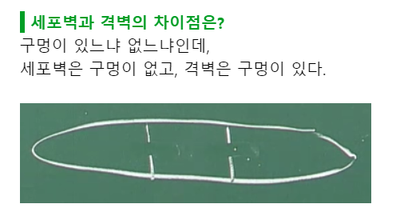

Slide 19
